Slide 1
Калькулятор стоимости недвижимости
Юнгман К.Н.

Slide 2
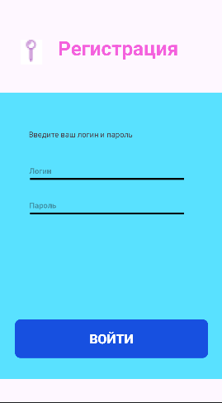
Реализация калькулятора
Первый экран-регистрация, 2 EditText и 1 Button, при нажатии которой выполняется переход на следующую страницу, при пустых полях появляется TextView с предупреждением и требованием заполнить поля.

Slide 3
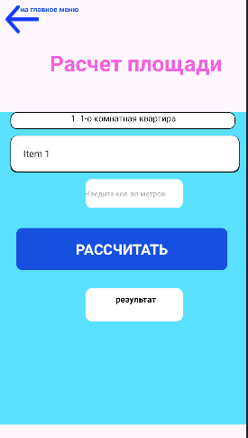
Реализация калькулятора
Расчет с помощью Spinner, EditText и Button, результат появляется в TextView, и переходит на следующую страницу.

Slide 4
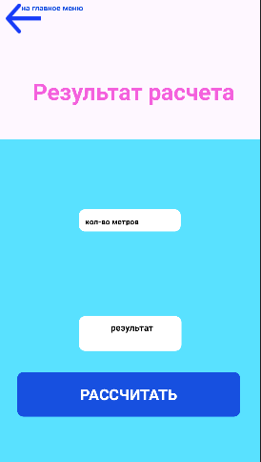
Реализация калькулятора
Третий экран выводит результаты расчетов

Slide 5
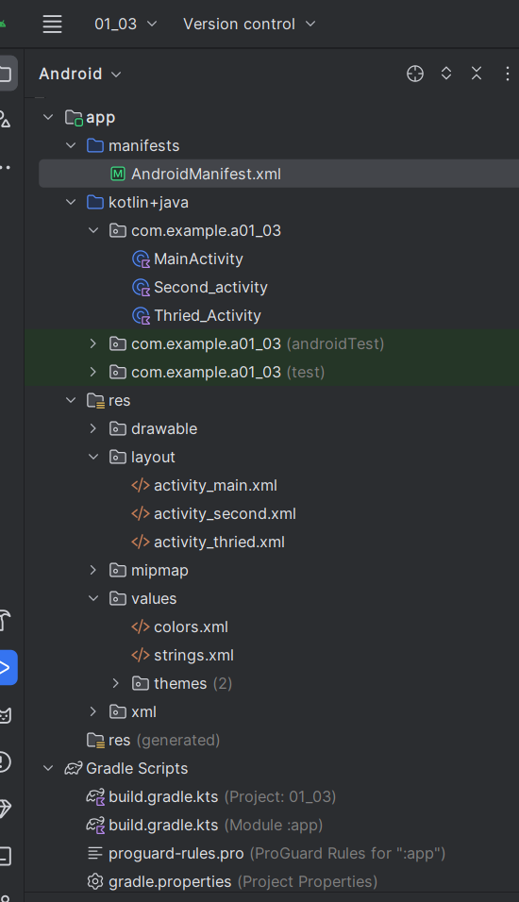
Схема классов

Slide 6
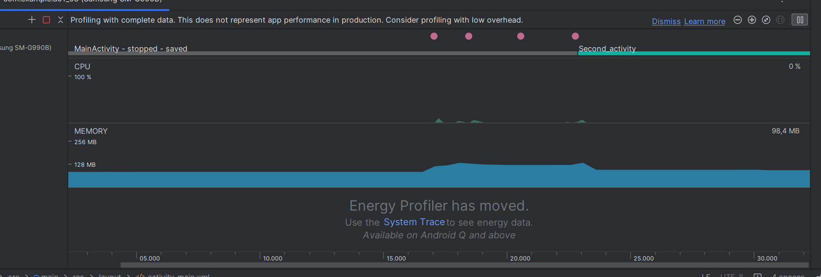
Производительность приложения

Slide 7
Архитектурные решения
Использовалась платформа Android Studio
Использовался язык программирования Kotlin
Для создания классов и язык разметки Android XML для разметки

Slide 8
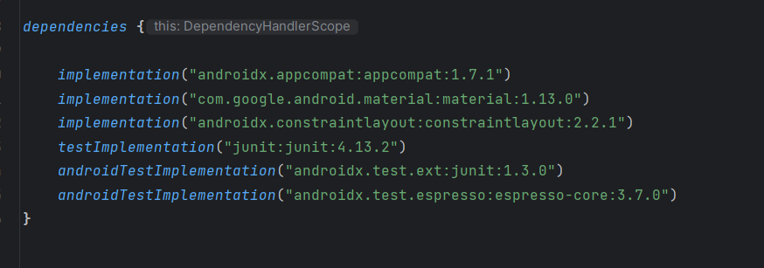
Используемые библиотеки

